Slide 1

게임프로그래밍
최종발표
201311259 권오승
201211368 이동현

Slide 2


목차
리뷰
모듈
시연
대안

Slide 3




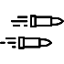

리뷰 - 게임소개
시작화면
게임 중
12:34
밧 줄
게임시작
랭킹보기
설정
끝내기

Slide 4




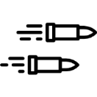



리뷰 - 요구조건
맵, 캐릭터, 몬스터, 무기, 시간
이동
충돌
AI
Notes:
이동 – 이동 점프 추락
충돌 – 무기, 케릭터와 적, 로프, 케릭터와 벽

Slide 5





리뷰 - 요구조건
캐릭터 – 이동속도, 점프 높이
– 이동속도, 체력
– 속도에 따른 충돌 판정
– 범위, 속도, 데미지

Slide 6



리뷰 - 요구조건
적 AI
Notes:
포탑 (같은 방향 혹은 여러 방향 로테이션 일정한 주기로 공격),
근접 몬스터 (일정한 주기 및 속도로 왕복),
원거리 몬스터 (일정거리를 왕복하다
적이 사정거리 내에 들어오면 이동을 멈추고 공격)

Slide 7
모듈 – 캐릭터 (이동 및 충돌)
Draw
My
Character
(Frame
Listener)
충돌 시 좌표
Key
Pressed
collision
이동 명령
호출
캐릭터 이동

Slide 8
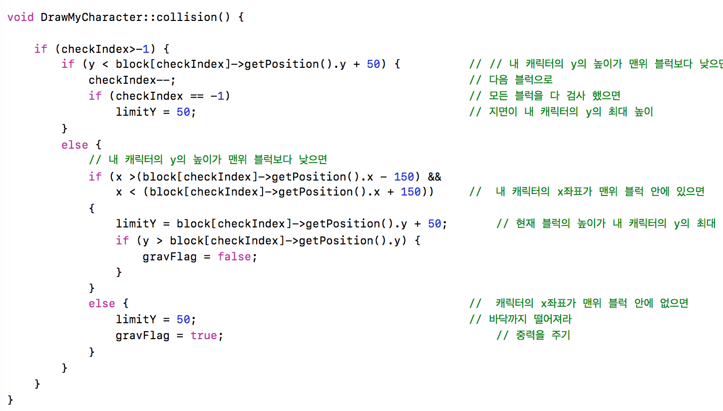
모듈 – 캐릭터 (이동 및 충돌)

Slide 9
모듈 – 캐릭터 (로프 및 총알 발사)
Fire
Bullet
Rope
Create
Bullet
Rope
총알, 로프
이동 및 삭제
발사
Frame
Listener
조준점과
캐릭터의 방향
Key
Pressed
조준
조준점 좌표 회전
rotate
상하 방향키

Slide 10
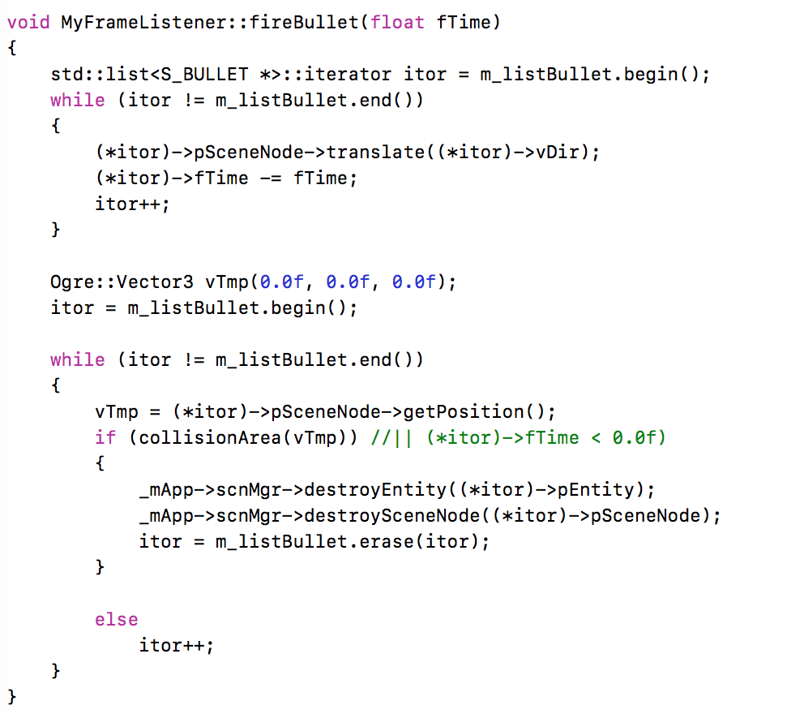
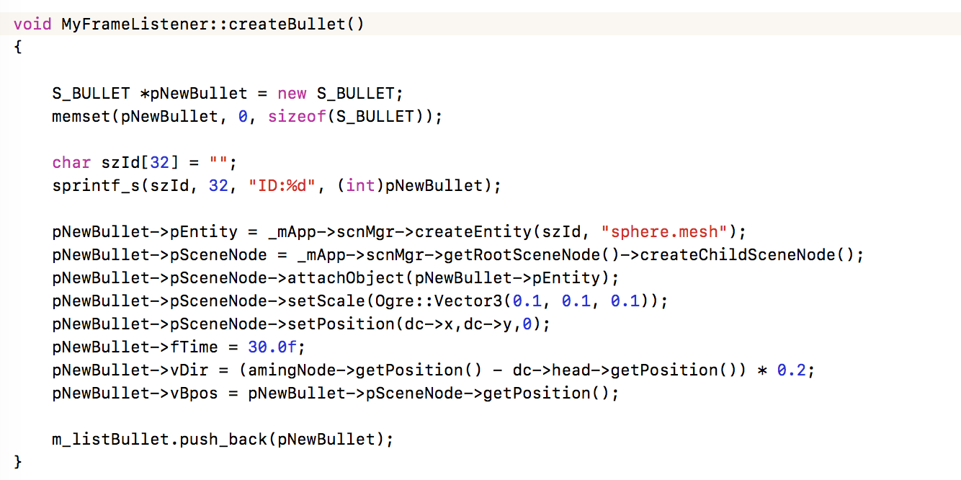
모듈 – 캐릭터 (로프 및 총알 발사)

Slide 11
모듈 – 캐릭터 (로프 물리연산)
MyRope
Action
(Frame
Listener)
현재 로프와
연결되어 있는지
판단
Check
Rope
호출
로프 물리연산

Slide 12
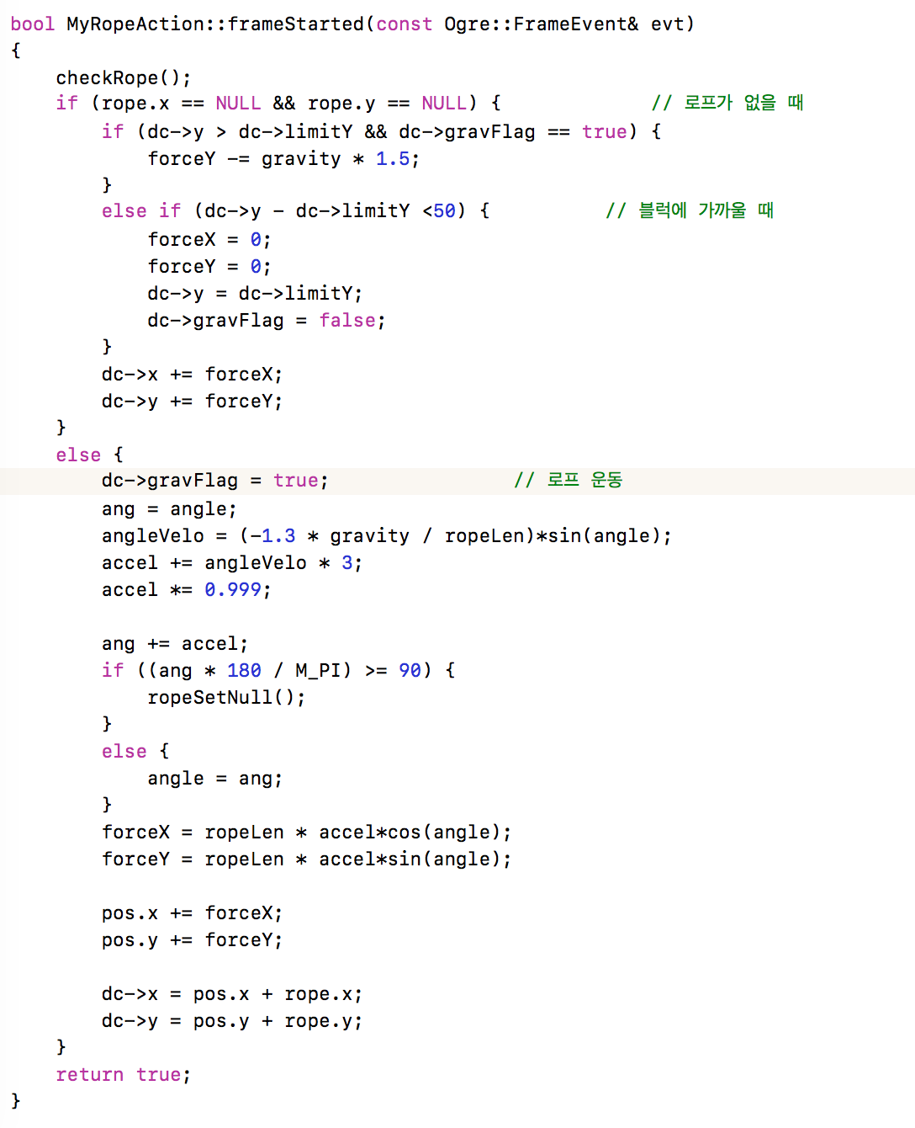
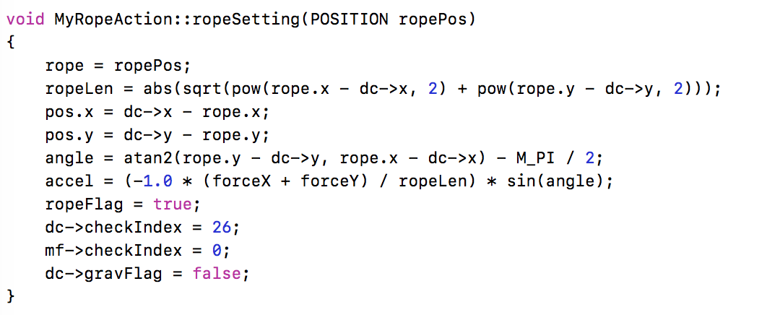
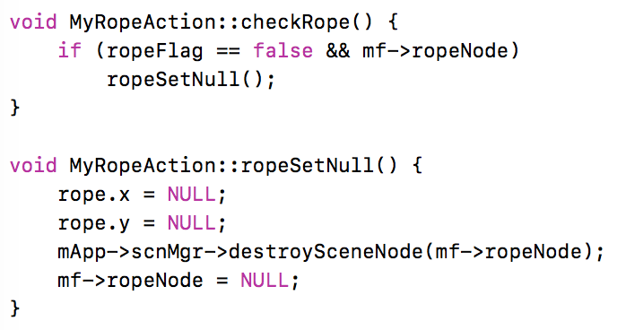
모듈 – 캐릭터 (로프 물리연산)

Slide 13
모듈 – AI (이동 및 충돌)
블록
위치에
AI
생성
이동형 AI
반복 움직임
Enemy
Moving
AI
Frame
Listener
호출
포탄 이동,
삭제
포탑형 AI
총알 생성
Create
Bullet
Frie
Bullet
호출
주기적
호출

Slide 14
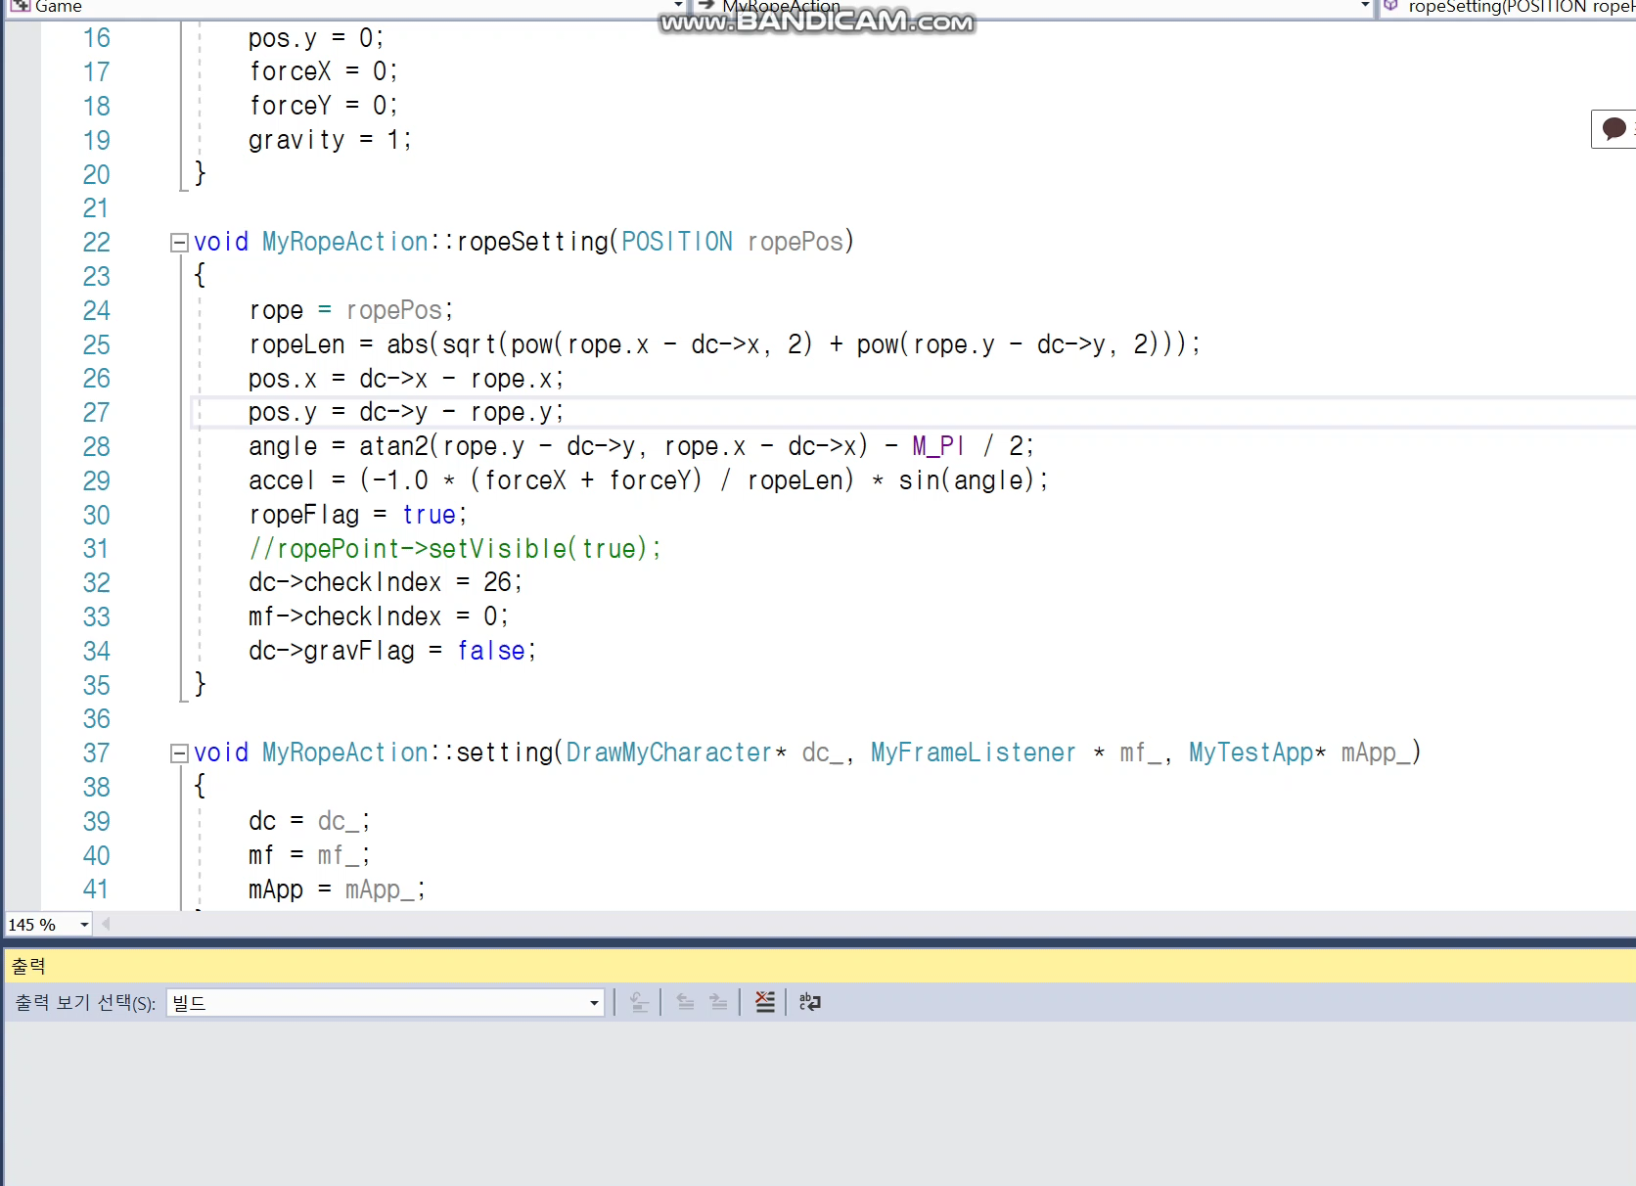
시연
Notes:
포탑 (같은 방향 혹은 여러 방향 로테이션 일정한 주기로 공격),
근접 몬스터 (일정한 주기 및 속도로 왕복),
원거리 몬스터 (일정거리를 왕복하다
적이 사정거리 내에 들어오면 이동을 멈추고 공격)

Slide 15
대안
1. 로프 운동을 합치자
로프 운동 + 로프 발사
로프 위치를 포인터로!
2. AI와 캐릭터 간 충돌
AI의 위치를 이용한 AABB +
캐릭터의 위치를 이용한 AABB
충돌판정
Notes:
포탑 (같은 방향 혹은 여러 방향 로테이션 일정한 주기로 공격),
근접 몬스터 (일정한 주기 및 속도로 왕복),
원거리 몬스터 (일정거리를 왕복하다
적이 사정거리 내에 들어오면 이동을 멈추고 공격)

Slide 16
감사합니다
Notes:
포탑 (같은 방향 혹은 여러 방향 로테이션 일정한 주기로 공격),
근접 몬스터 (일정한 주기 및 속도로 왕복),
원거리 몬스터 (일정거리를 왕복하다
적이 사정거리 내에 들어오면 이동을 멈추고 공격)

